Slide 1
ВИРТУАЛЬНЫЙ МУЗЕЙ «ЧЕЛОВЕК НА ВОЙНЕ»
МОУ ГИМНАЗИЯ № 16 Г. ВОЛГОГРАДА
ПОБЕДНЫЙ МАЙ – 2018. ФОТООТЧЁТ
ОБ ЭКСКУРСИОННОЙ ДЕЯТЕЛЬНОСТИ

Slide 2
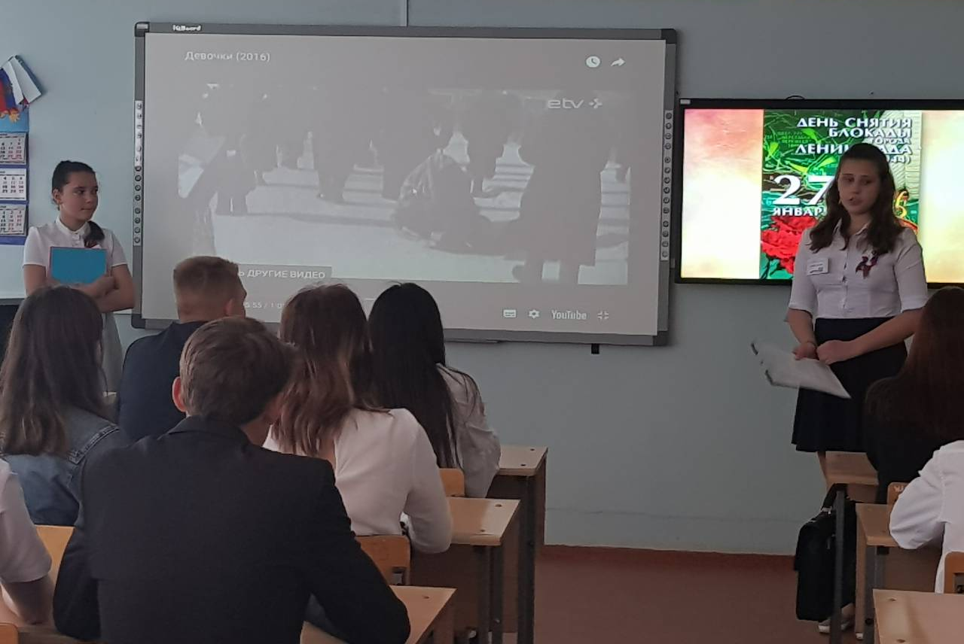
Тема экскурсии: «Дневники детей блокадного Ленинграда».
Экскурсию посетили ученики 10 а и 11 а классов, а провели её 6-классницы Юлиана Дробуш, Алина Калик и Олеся Казакова.

Slide 3
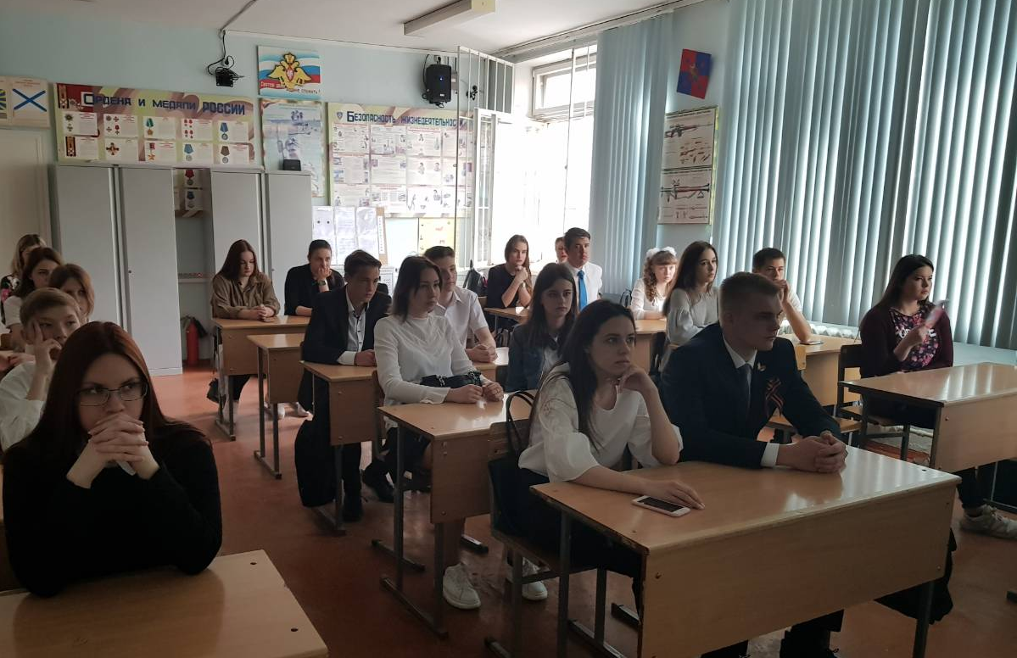
В виртуальном музее в первую декаду мая побывали 14 классов.

Slide 4
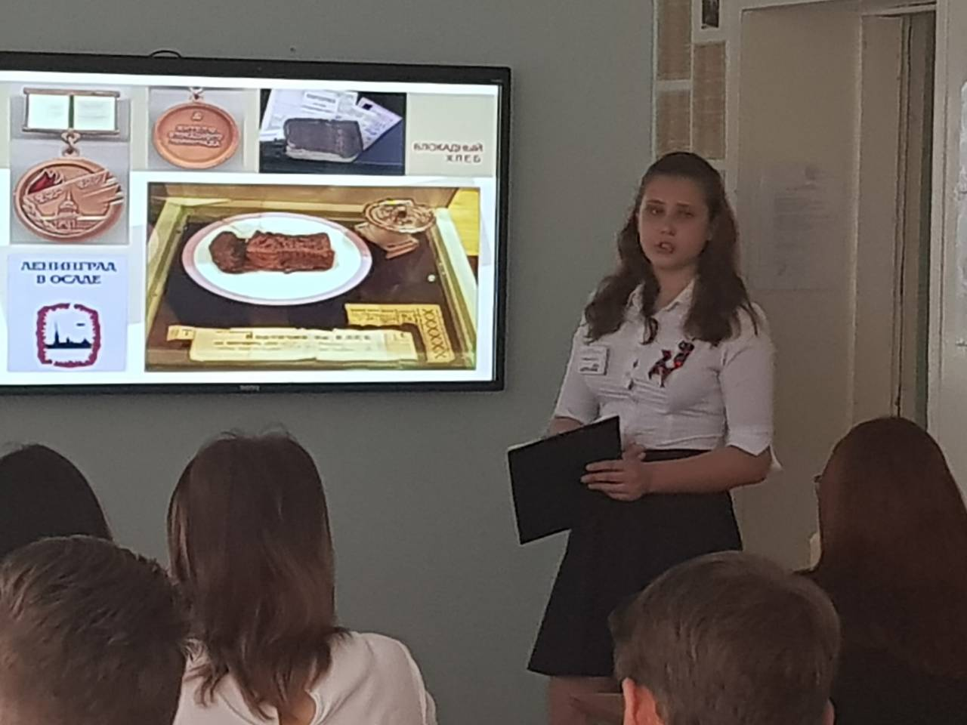
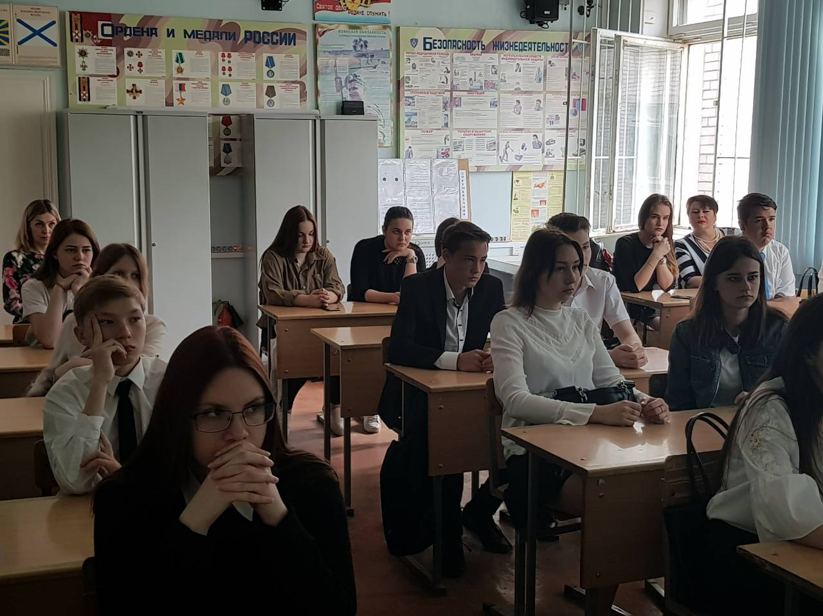

Slide 5
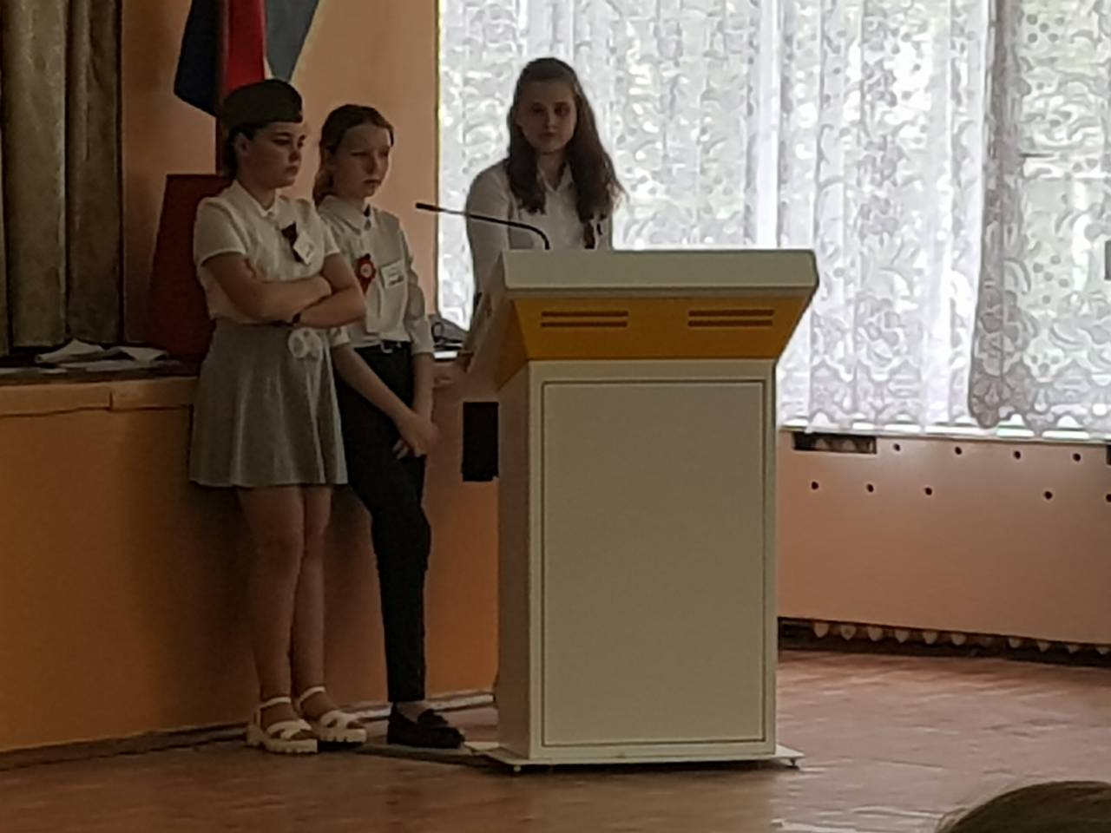
Эта же группа экскурсоводов провела экскурсию по теме
«Из истории военно-полевой почты» для учеников 2 а, б, д классов.

Slide 6
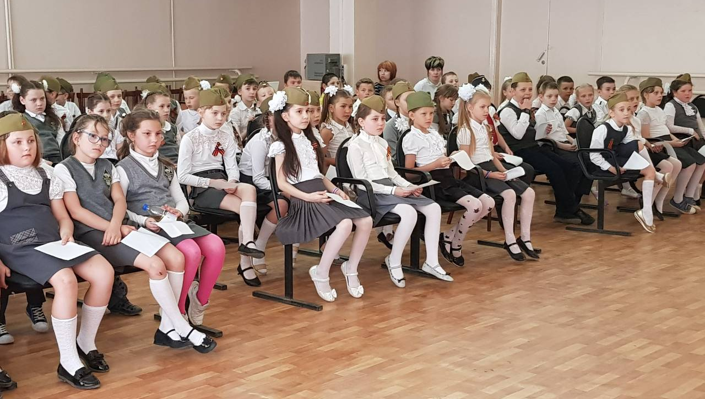
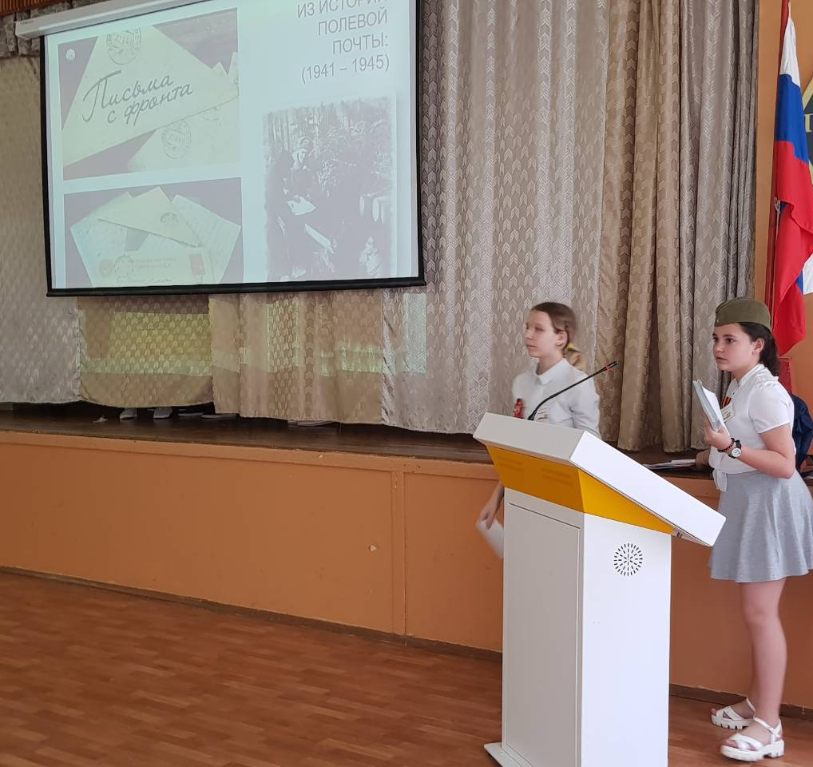

Slide 7
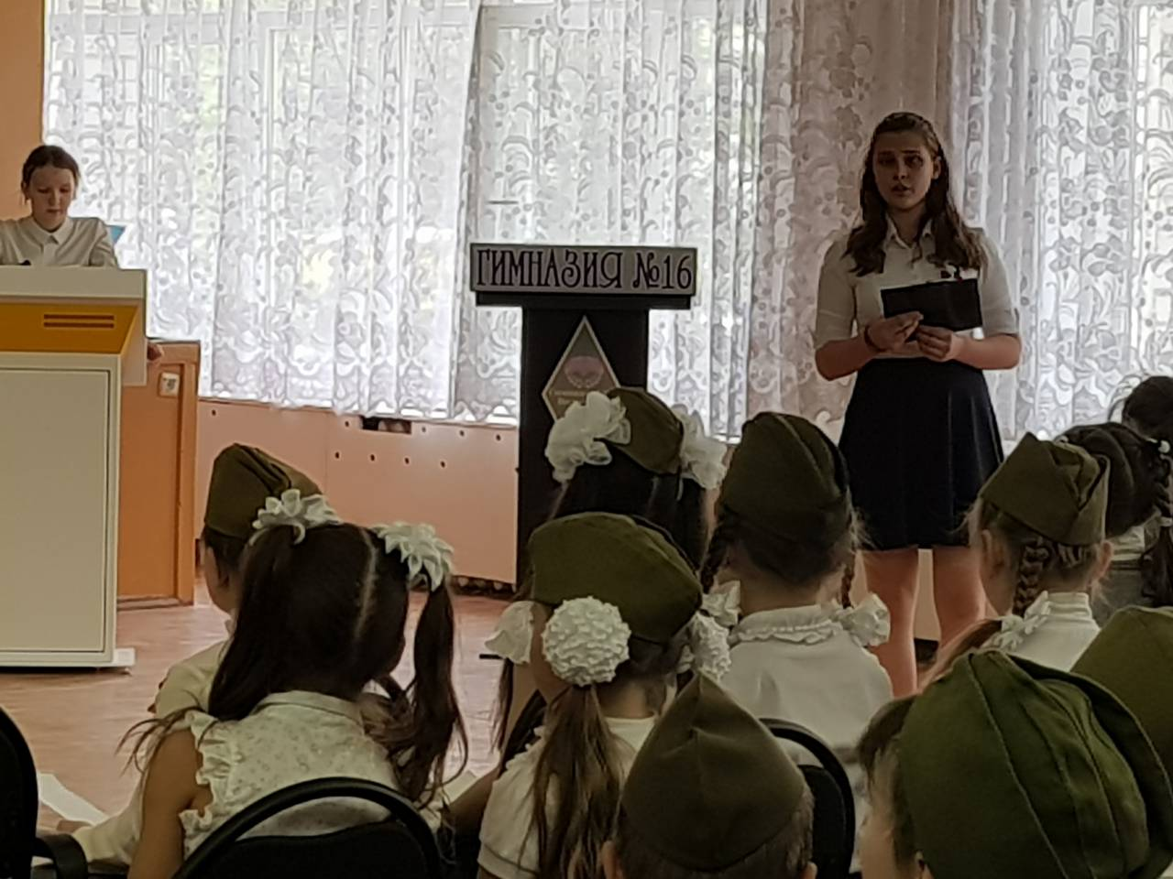
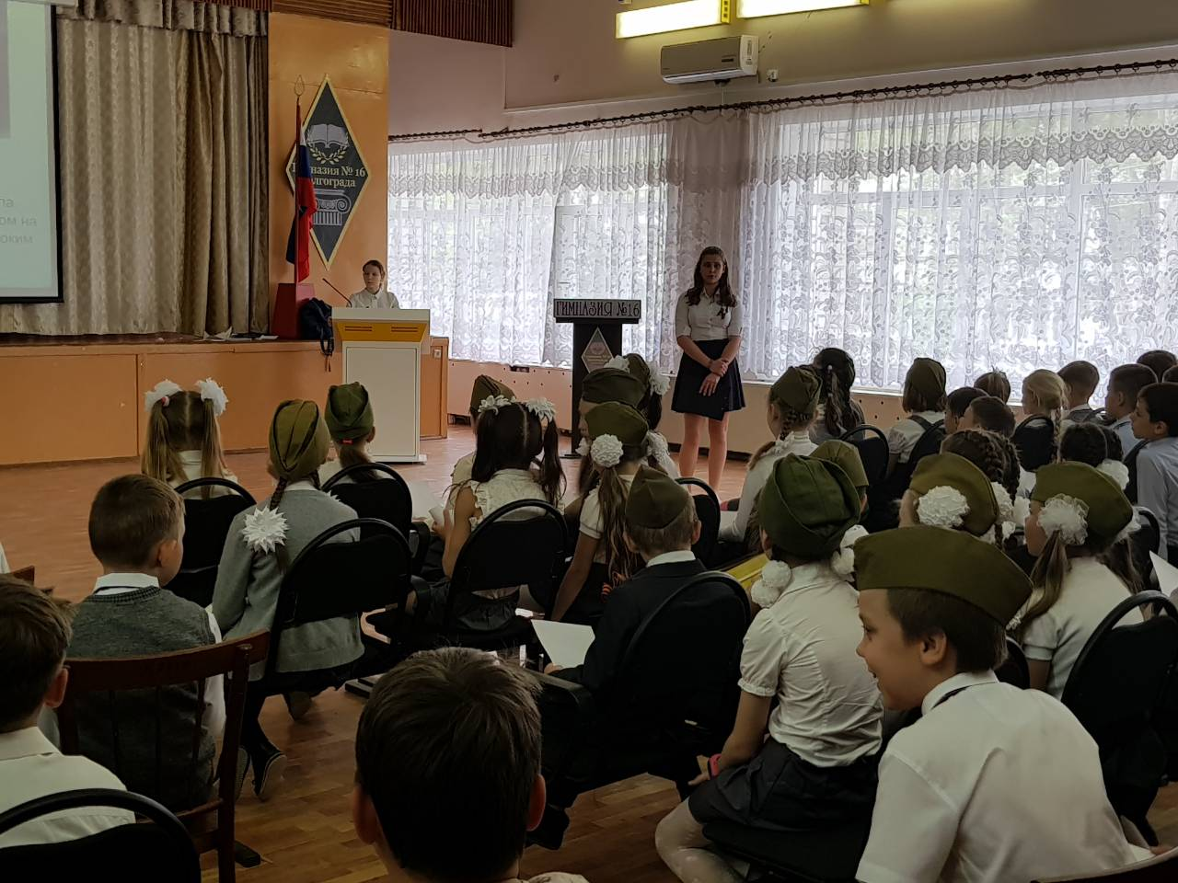

Slide 8
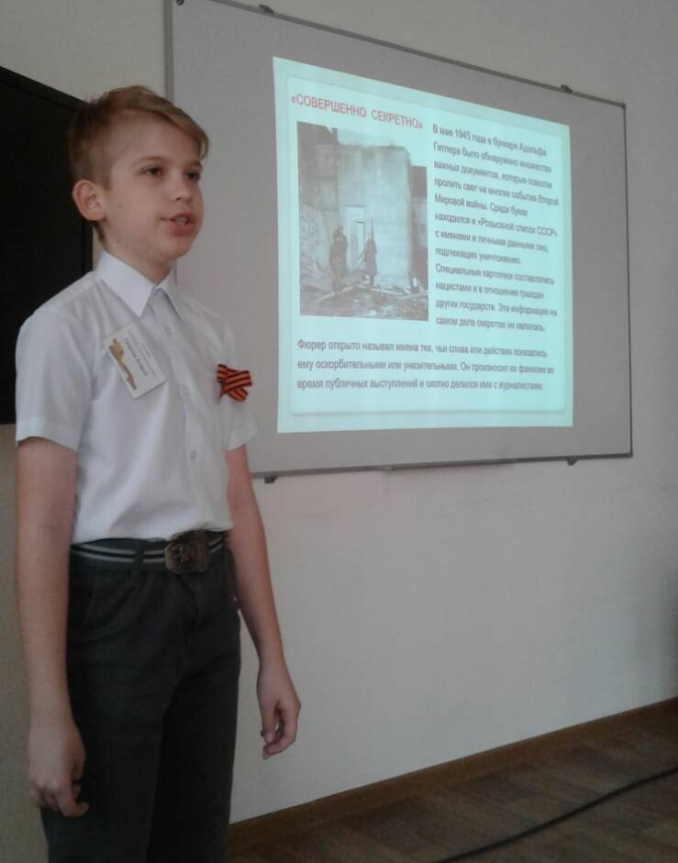
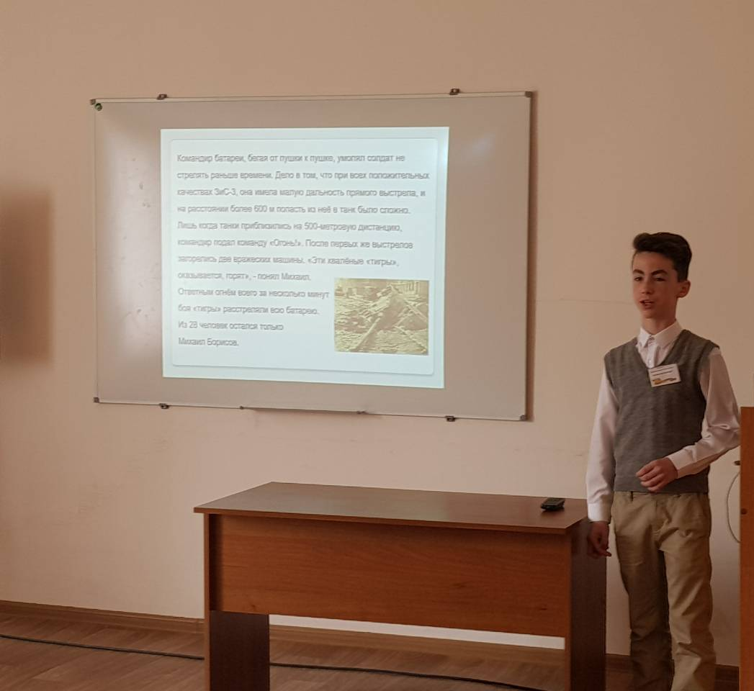
Над темой экскурсии «Личные враги фюрера» работали 2 команды.
В одной из них – 6-классники Евгений Шевелёв и Андрей Сапунов, они рассказывали слушателям 6 а и 6 в, а также 2 в и 2 е о подвиге артиллериста Михаила Борисова.

Slide 9
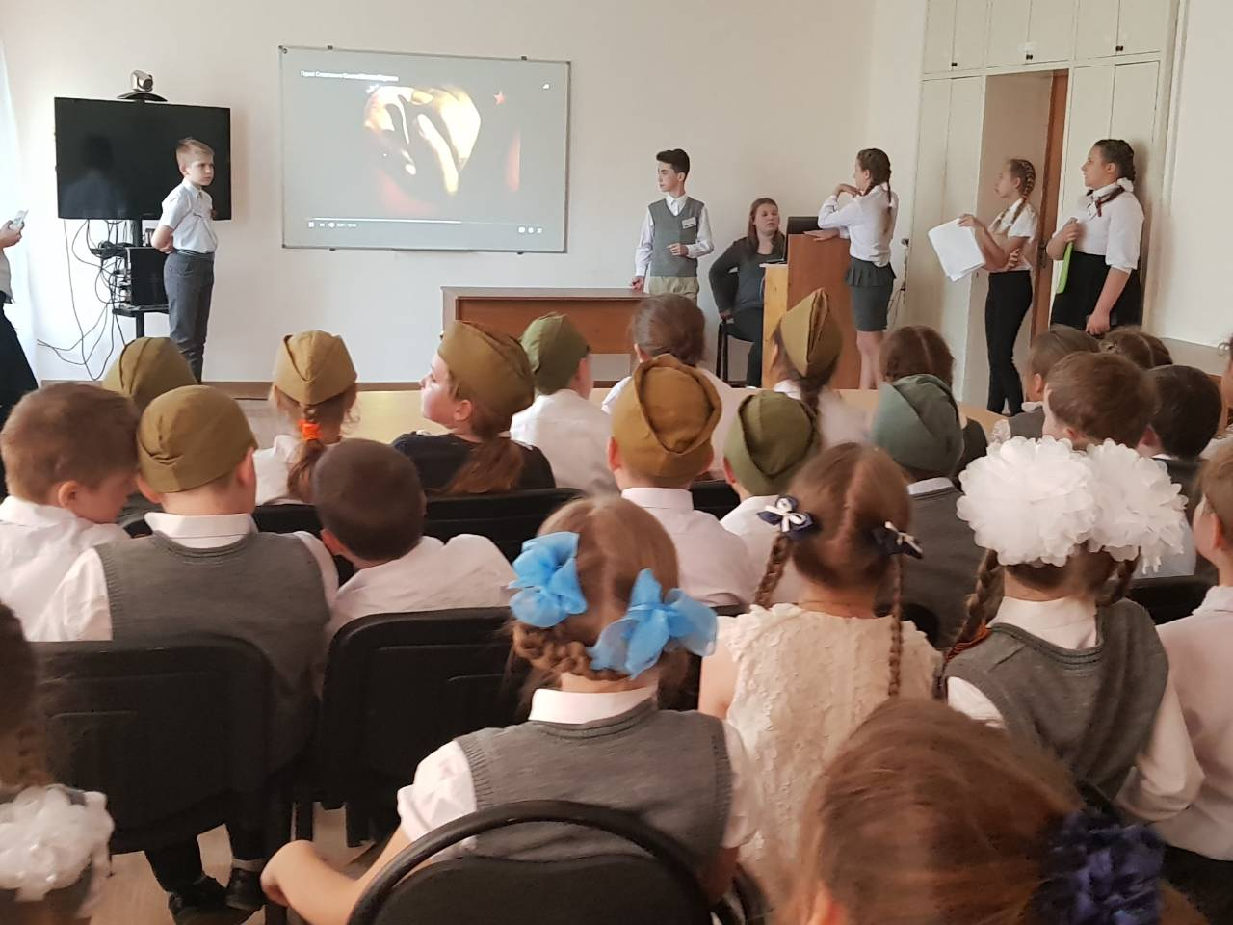

Slide 10
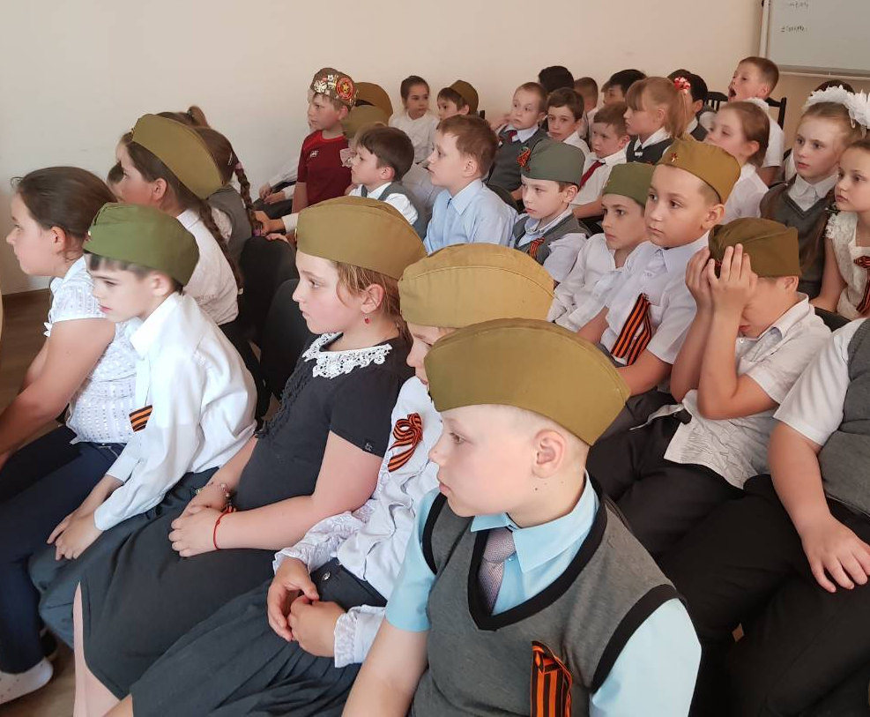

Slide 11
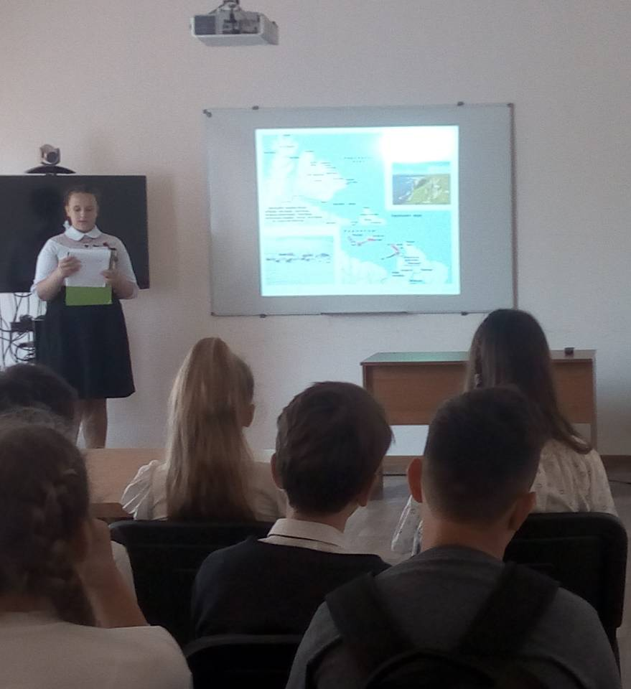
Другая группа – Тимофеева Виктория и Жолобова Виктория - подготовила экскурсию о легендарном морском разведчике Викторе Леонове.

Slide 12
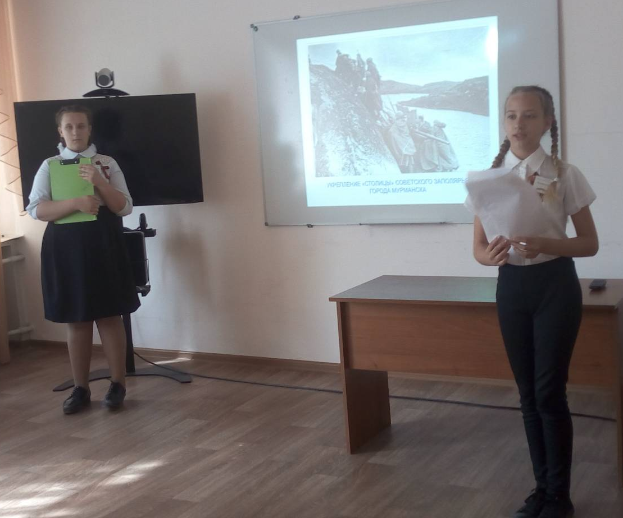
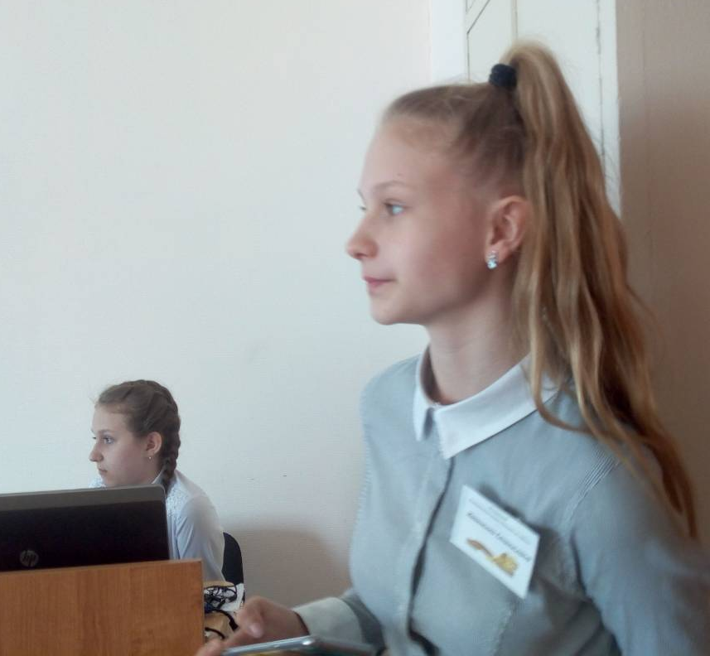

Slide 13
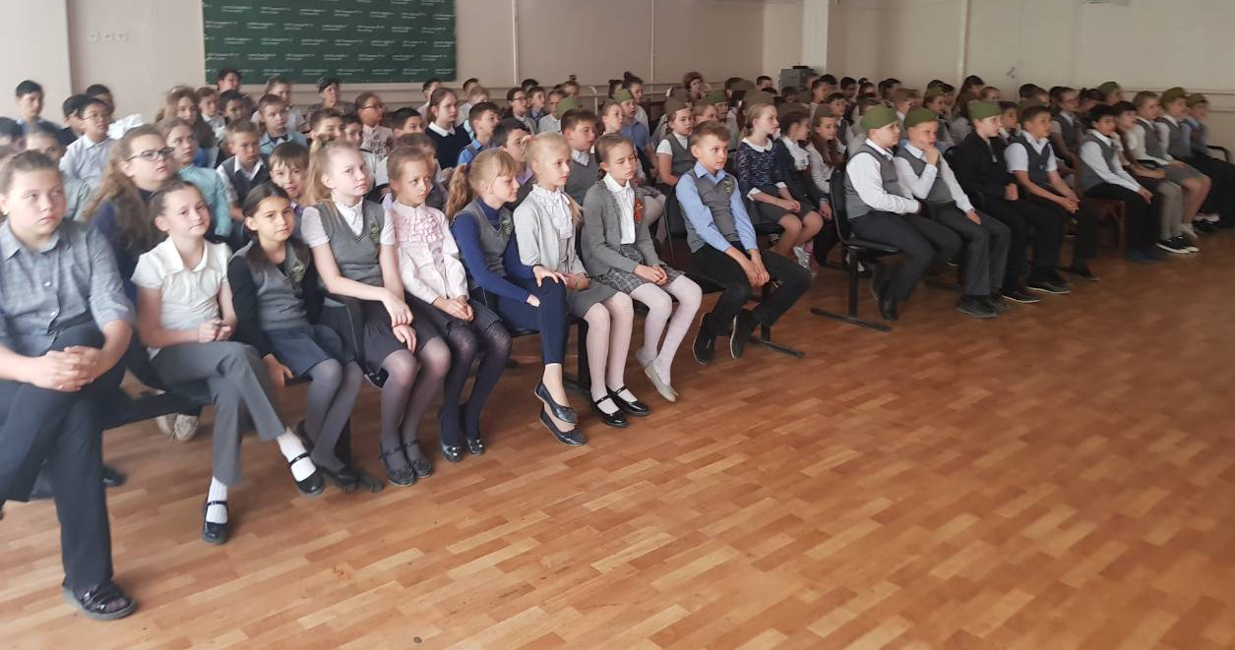
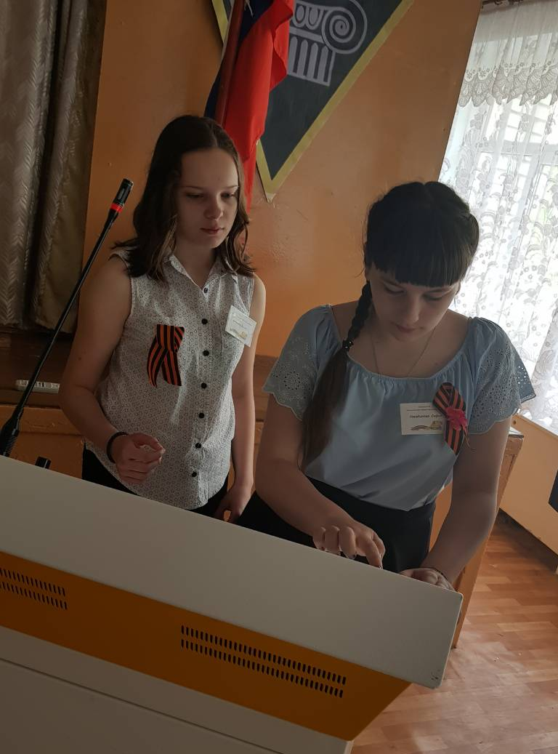
О судьбе малолетних узниках фашистских концлагерей ребятам из
4 б, в, е классов рассказали София Гнездилова и Диана Вдовина.

Slide 14
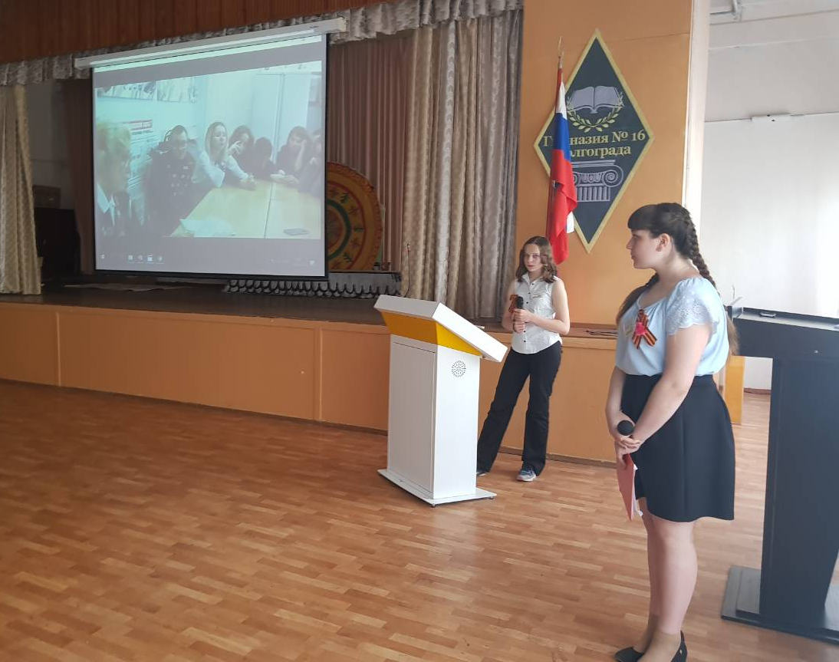
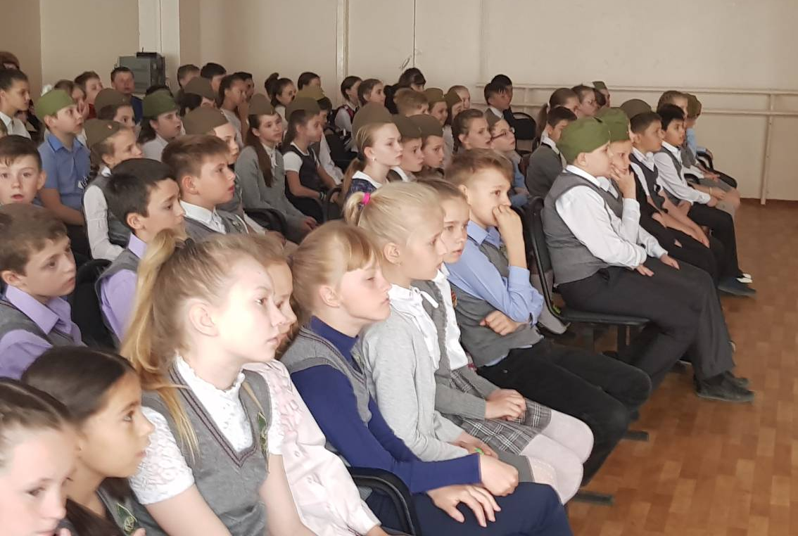
В актовый зал на экскурсию пришли 2 в и 2 е.

Slide 15
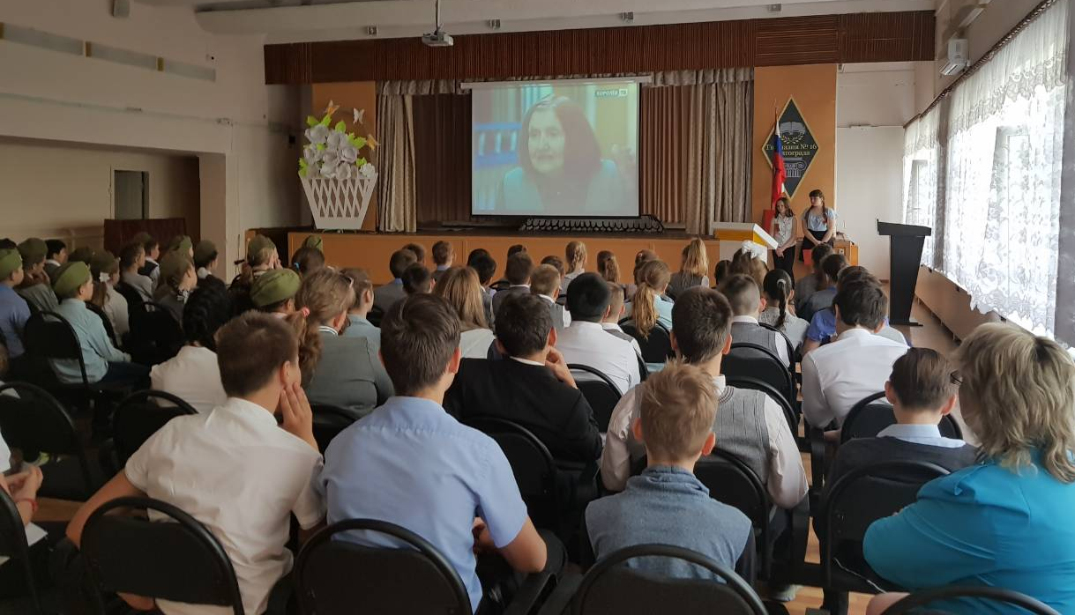
На экскурсии также побывали учащиеся 6 д и 6 е классов.
Использованы фото Станиславы Ивахненко.

